Slide 1
Государственное бюджетное дошкольное образовательное учреждение
детский сад № 2 комбинированного вида
Петродворцового района г. Санкт-Петербург
«Первый подарок матери – жизнь,
второй любовь,
третий – понимание»
Досуговое мероприятие,
посвященное «Дню Матери»
(младший возраст)
Составили:
воспитатель высшей кв. категории
Гайдай Елена Николаевна
тифлопедагог высшей кв. категории
Довгий Светлана Владимировна

Slide 2
Цель:
Формирование у детей ценности семьи и объединение усилий ДОУ и семьи в развитии творческих способностей младших дошкольников.
Задачи:
Укрепление семейных отношений , уважительного отношения к матери через совместную творческую деятельность;
Развивать творческие, исполнительские, способности.
Создавать радостную обстановку, способствующую воспитанию у детей уверенности в своих возможностях.
Способствовать созданию положительных эмоциональных переживаний детей и родителей от совместного творчества.

Slide 3
Предварительная работа:
Беседа с детьми о семье, о маме, рассматривание фотографий мамы.
Разучивание стихов о маме, чтение рассказов, разучивание текста песен, составление коротких рассказов о маме.
Разучивание и слушание песен о маме, разучивание танцевальных движений для мамы.
Изготовление подарка для мам
Оформление фотогазеты «Любимые мамочки»

Slide 4
Предполагаемые результаты:
Предполагаемые результаты для детей:
У детей повысится статус семьи, чувство гордости и уважения к своим маме и мамам других детей.
У детей появиться желание участвовать в различных мероприятиях.
Дети познакомятся с художественными произведениями, песенками о маме, что способствует расширению кругозора и развитию речи.
Предполагаемые результаты для родителей :
Овладение приемами взаимодействия с ребенком
Умение замечать и принимать индивидуальные проявления ребенка.
Умение уважать желания и потребности малыша.
Умение быть активным соучастником ребенка в его деятельности и творчестве.
Расширение знаний, касающихся игр, упражнений и других видов взаимодействия с детьми младшего дошкольного возраста.

Slide 5
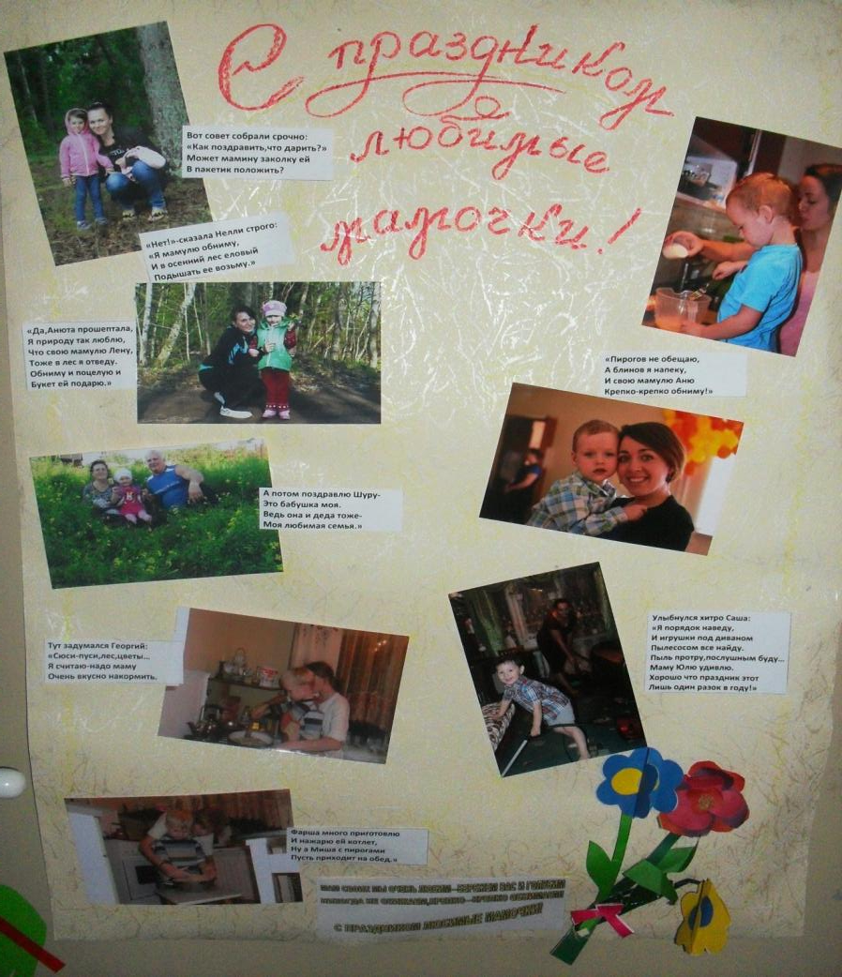

Slide 6
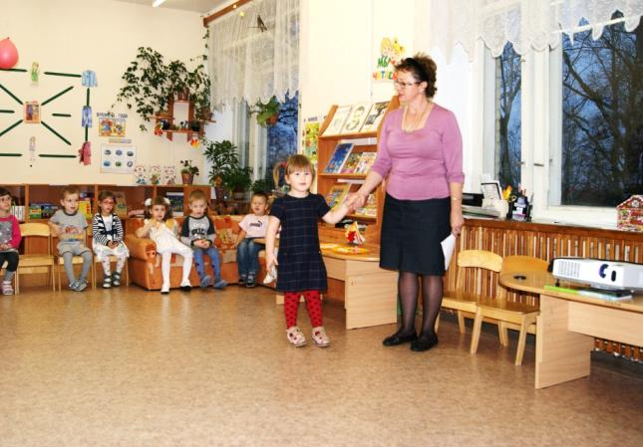
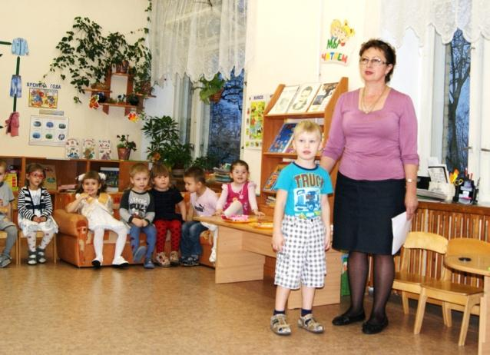
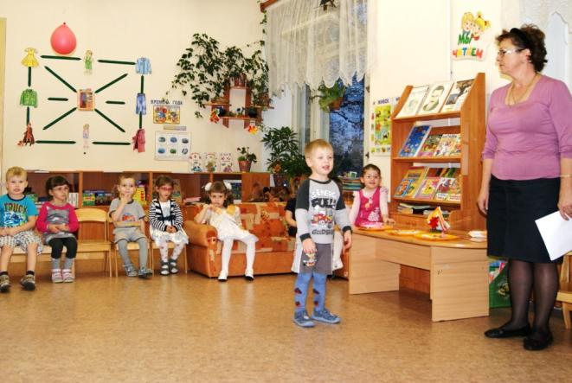
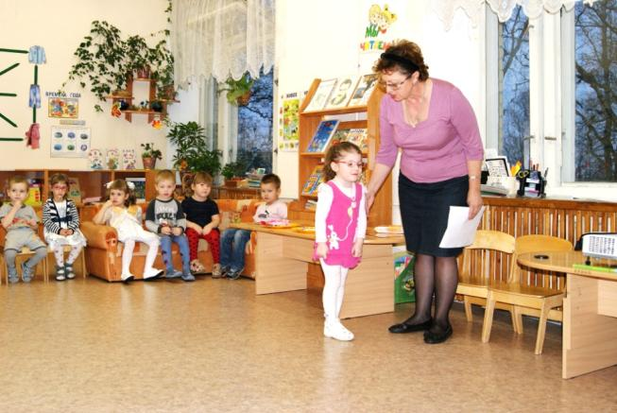
«Слушайте, мамы, слушайте, Вас поздравляют дети!»

Slide 7
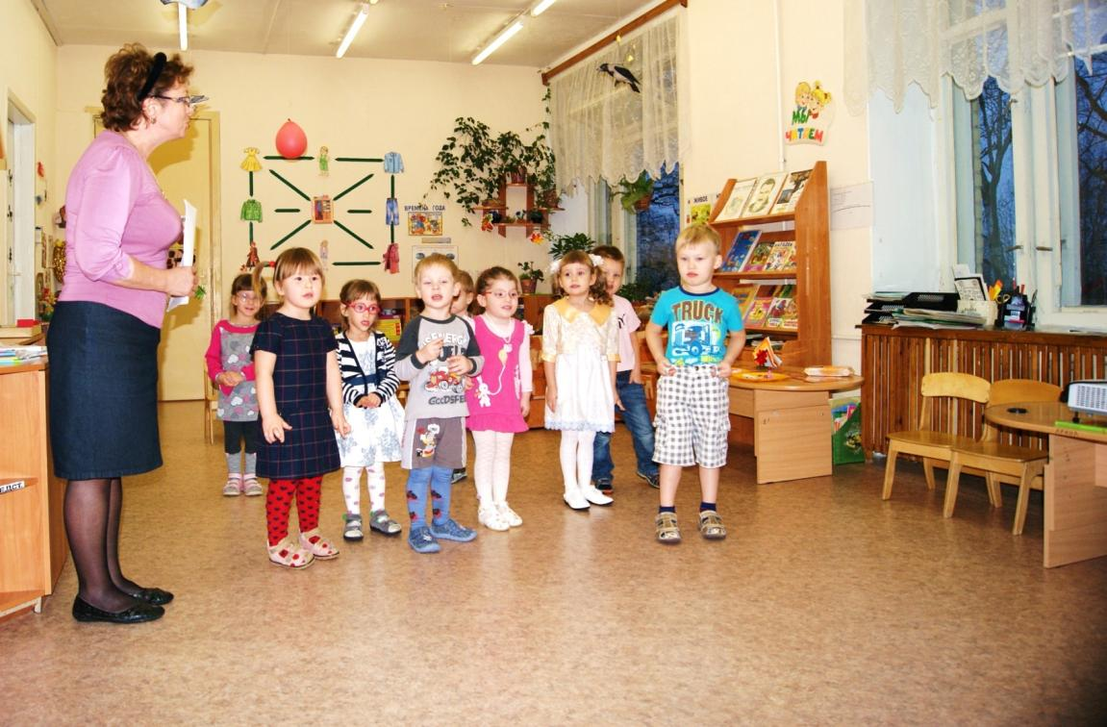
Песня
«И зверята любят маму. Все любят маму»

Slide 8
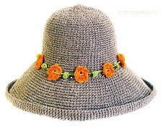
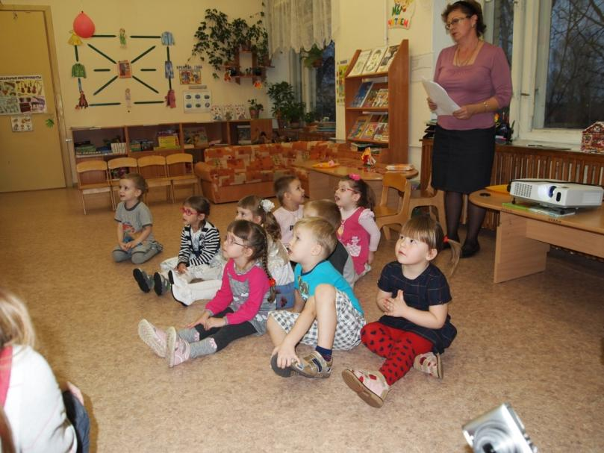
«Отгадай загадку»

Slide 9
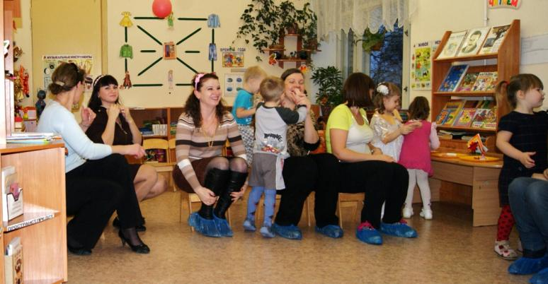
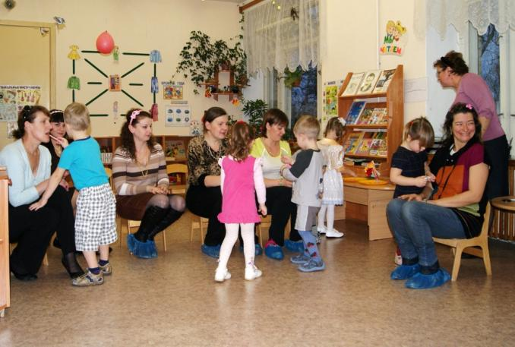
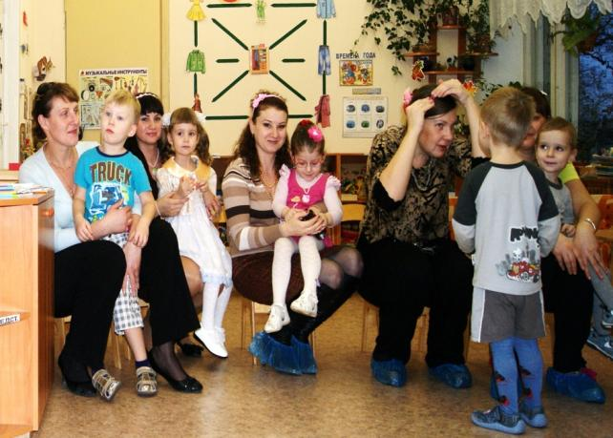
Игра «Наряди Маму»

Slide 10
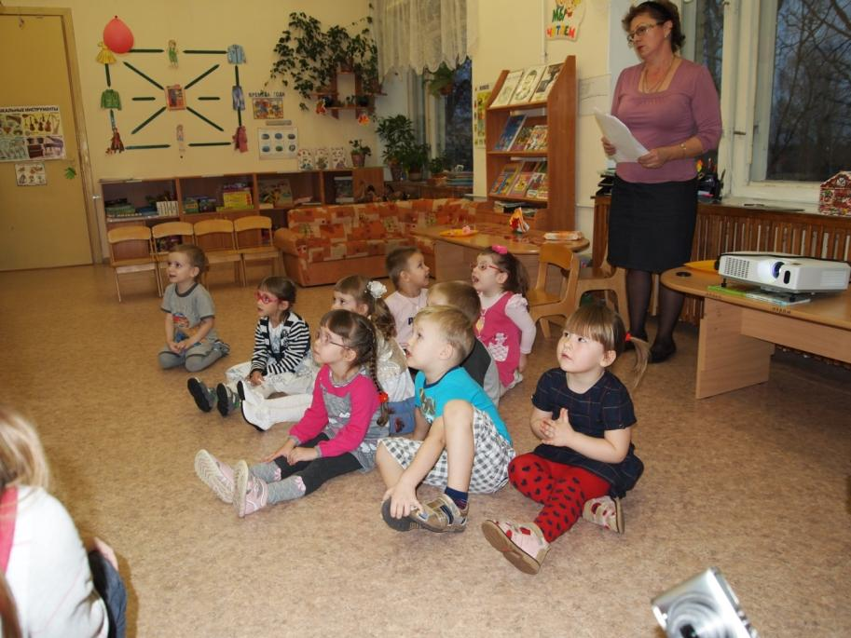
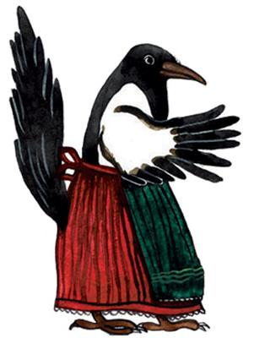
Расскажем сказку про сороку-белобоку,
которая кашу варила

Slide 11
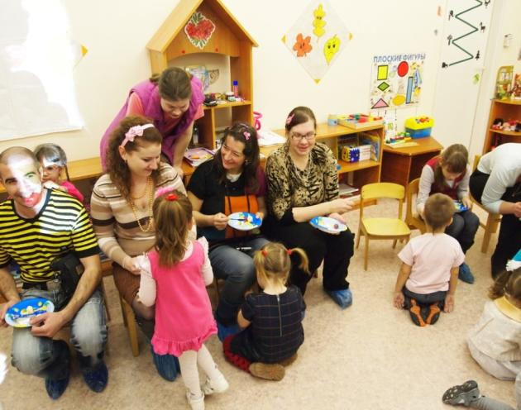
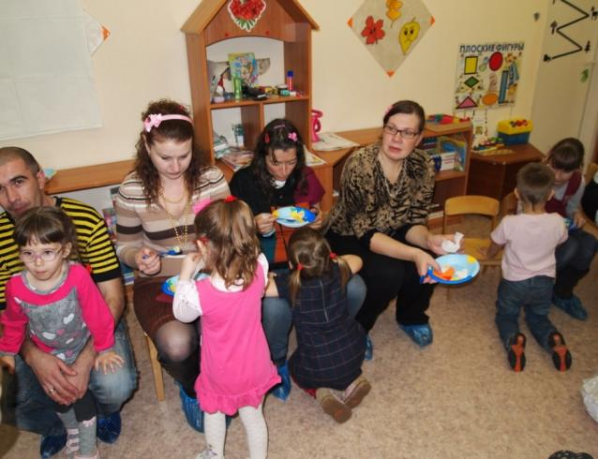
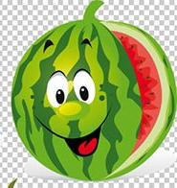
Игра «Накорми меня, пожалуйста»

Slide 12
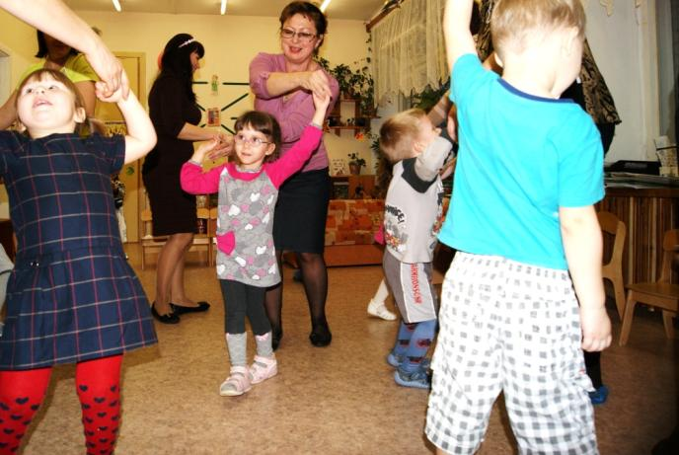
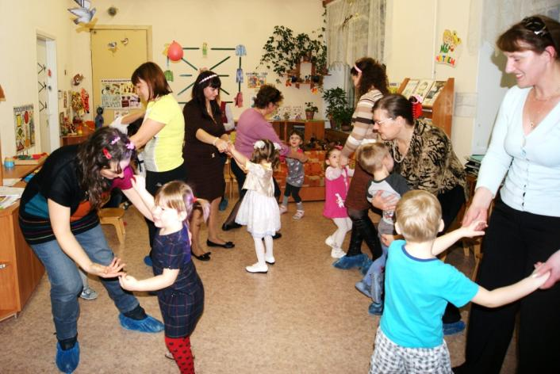
Танец «Вместе с мамой»
«Мама – первое слово,
Главное слово в нашей судьбе.
«Мама - жизнь подарила
Мне и тебе.»

Slide 13
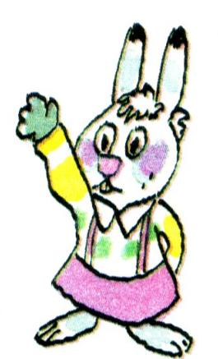
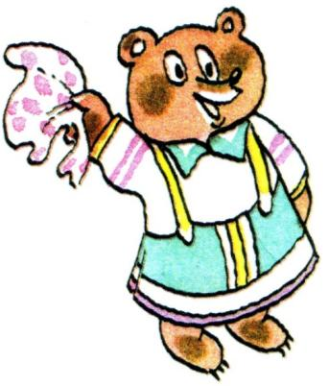
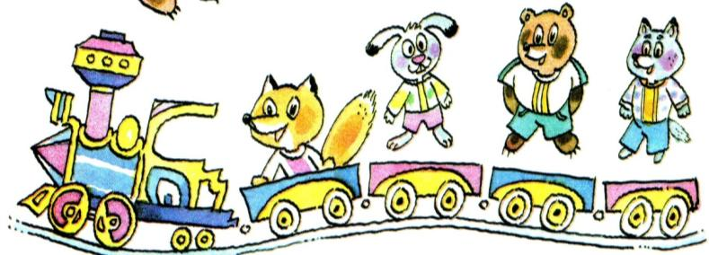
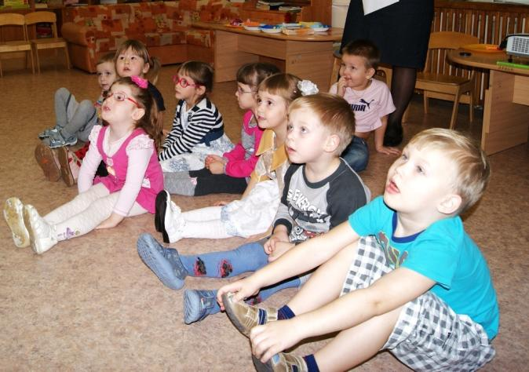
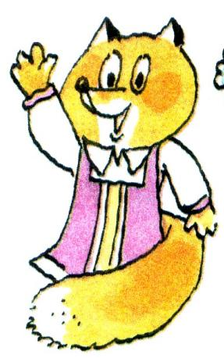
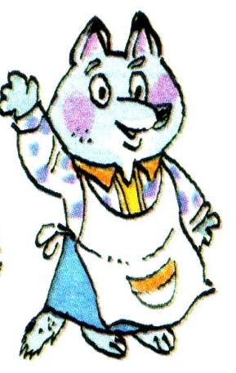
Дидактическая игра «Чей малыш?»

Slide 14
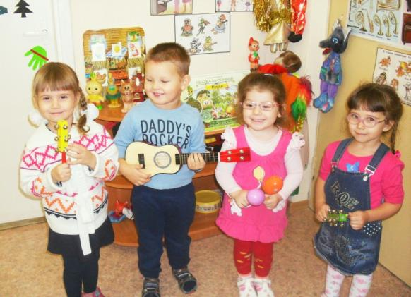
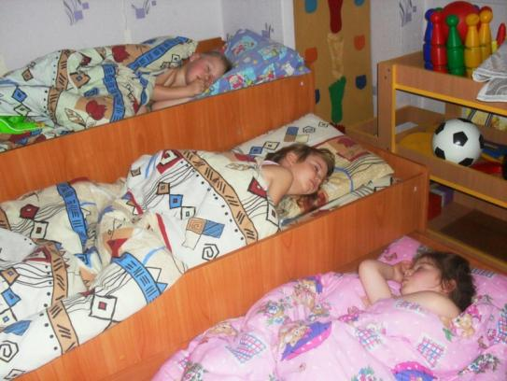
Дидактическая игра
«Угадай мелодию на слух»
Веселых
танцев

Slide 15
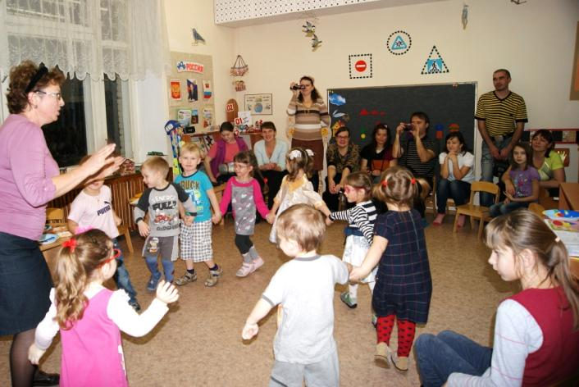
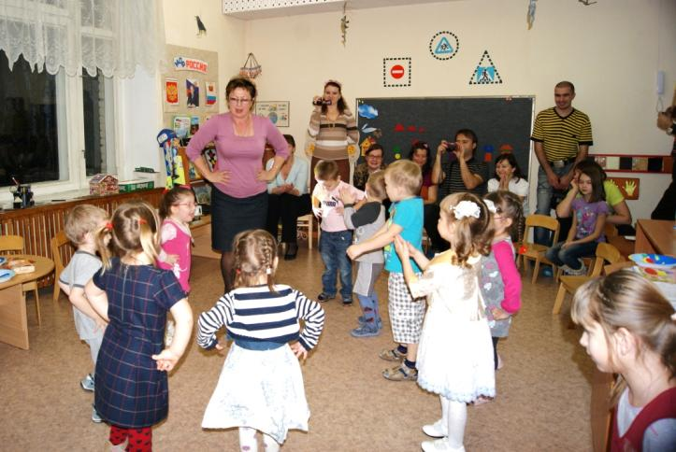
Танец
«Четыре шага»
Вперед четыре шага,
Назад четыре шага.
Кружится, кружится,
Наш хоровод.
Ручками похлопали –
ножками потопали,
Плечики подвигали,
А потом попрыгали.

Slide 16
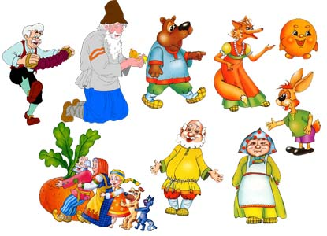
Конкурс для мам «Угадай сказку»
Видео-
Грамота
За отличное
знание
сказок

Slide 17
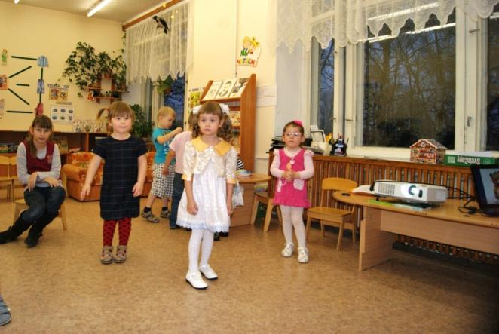
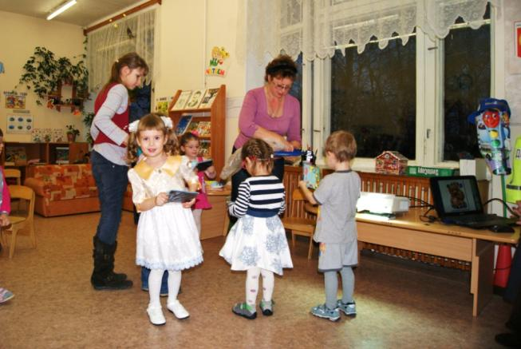
Наш вечер подошел к концу!
Спасибо за внимание!

